Slide 1
Asp.net core mvc
Initial migration

Slide 2
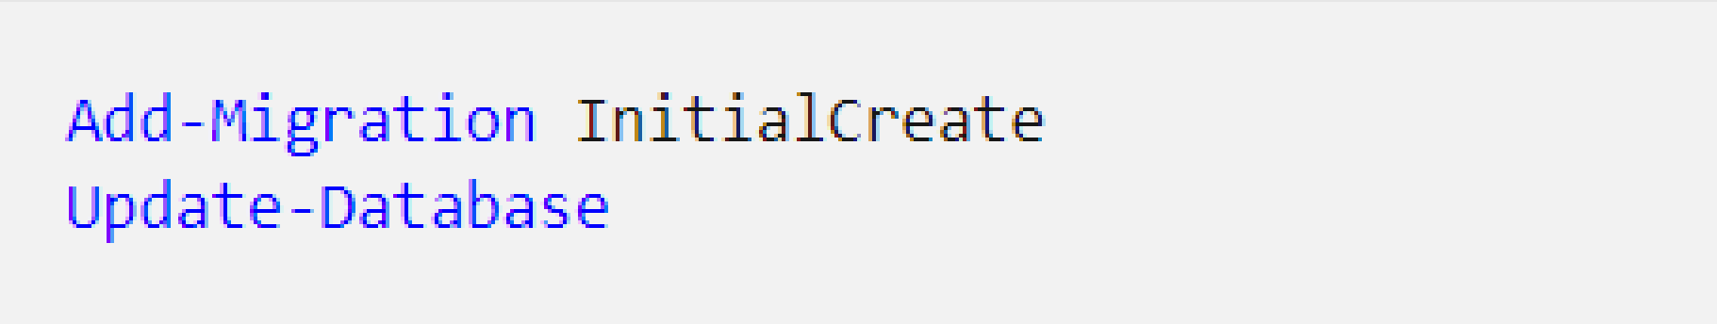
Първоначална миграция Initial migration
Използвайте функцията EF Core Migrations, за да създадете базата данни.
Миграциите са набор от инструменти, които създават и актуализират базата данни, за да съответстват на модела на данните.
От менюто Tools изберете NuGet Package Manager > Package Manager Console.
В Package Manager Console (PMC) въведете следните команди:

Slide 3
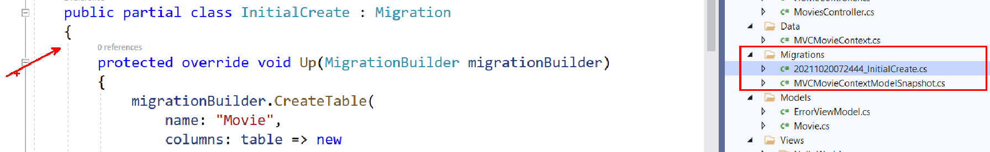
Първоначална миграция Initial migration
Add-Migration InitialCreate:
Генерира файл за миграция на Migrations/{timestamp} _InitialCreate.cs.

Slide 4
Първоначална миграция Initial migration
Add-Migration InitialCreate:
В InitialCreate аргумент е името на миграцията. Може да се използва всяко име, но по конвенция се избира име, което описва миграцията.
Тъй като това е първата миграция, генерираният клас съдържа код за създаване на схема на базата данни.
Схемата на базата данни се основава на модела, посочен в MvcMovieContext класа.
Update-Database: Актуализира базата данни до последната миграция, създадена от предишната команда.
Тази команда изпълнява Up метода във файла Migrations/{time-stamp} _InitialCreate.cs , който създава базата данни.

Slide 5
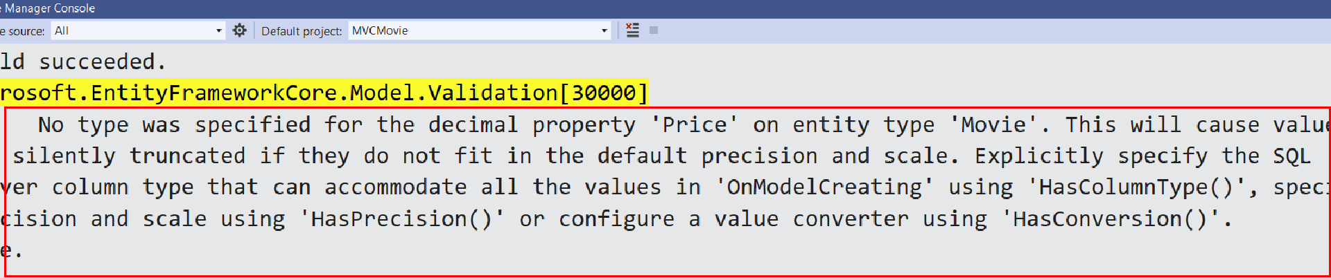
Първоначална миграция Initial migration
В PMC Update-Database командата генерира следното предупреждение:
Забележка!!!
Възможно е да не успеете да въведете десетични запетаи в Price полето. За да поддържа валидирането на jQuery за локали, които не са на английски език и използват запетая (",") за десетична запетая и за формати за дата, които не са английски, приложението трябва да се глобализира. За инструкции за глобализация вижте този проблем с GitHub.(https://github.com/dotnet/AspNetCore.Docs/issues/4076#issuecomment-326590420)

Slide 6
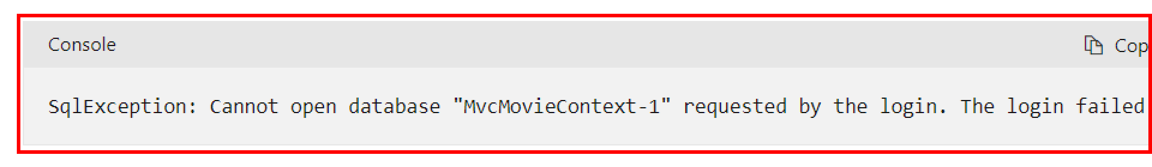
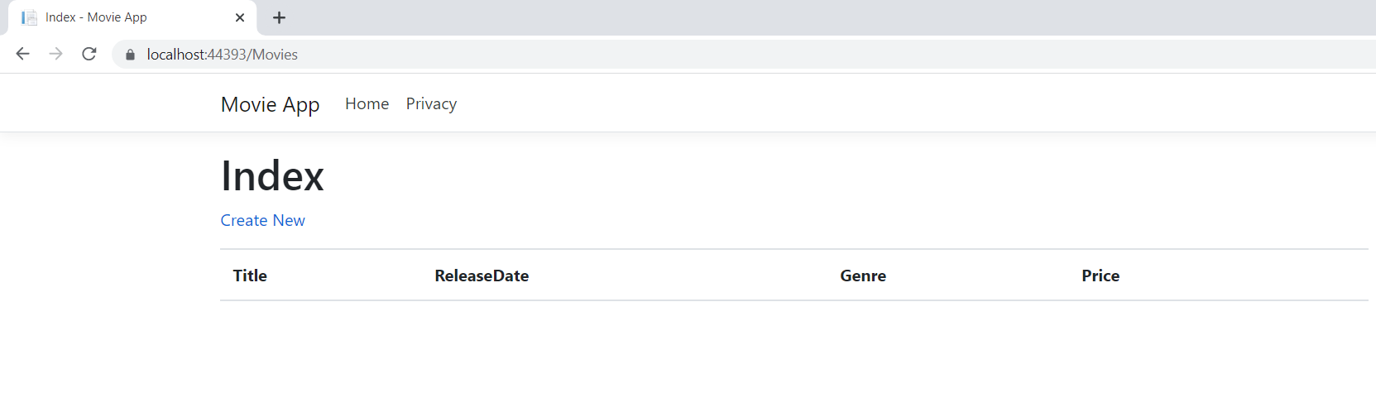
Тествайте приложението
Стартирайте приложението и изберете връзката Movie App .
Ако получите изключение, подобно на следното, може да сте пропуснали стъпката за миграция:
Ако всичко е наред трябва да ви зареди следната страница:

Slide 7
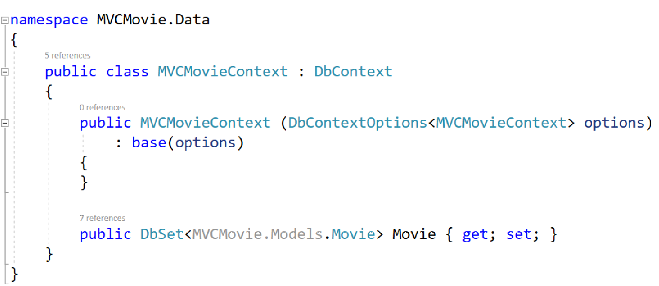
Database context class
С EF Core достъпът до данни се осъществява с помощта на модел.
Моделът се състои от класове обекти и контекст обект, който представлява сесия с базата данни.
Обектът контекст позволява запитване и запазване на данни.
Контекстът на базата данни се извлича от Microsoft.EntityFrameworkCore.DbContext и посочва обектите, които да се включат в модела на данните.
Scaffolding създава Data/MvcMovieContext.cs database context class:

Slide 8
Database context class
Този код създава свойството DbSet <Movie>, което представлява филмите в базата данни.
ASP.NET Core е изграден с инжектиране на зависимости (DI).
Услугите(Services), като контекста на базата данни(database context), трябва да бъдат регистрирани в DI в Startup.
Компонентите, които изискват тези услуги, се предоставят чрез параметри на конструктора.

Slide 9
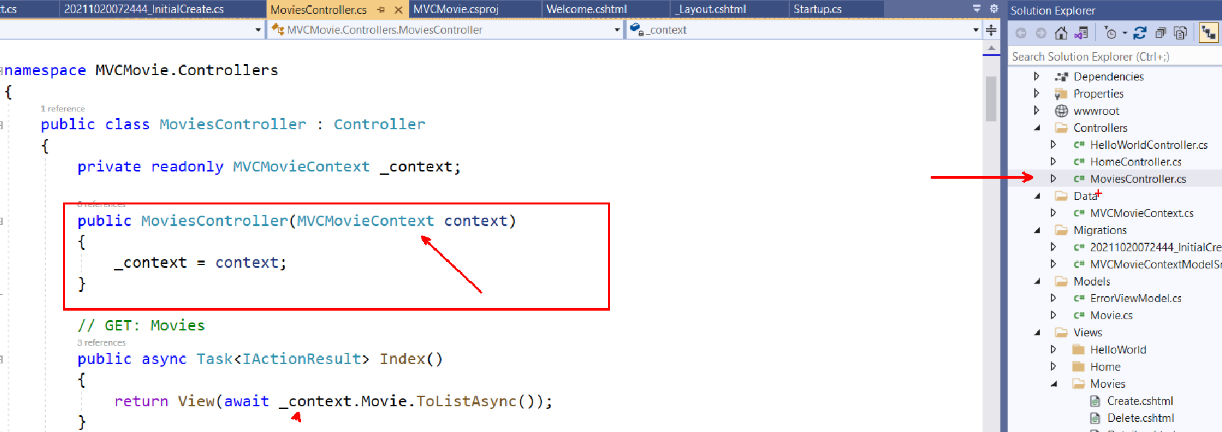
Database context class
Във файла Controllers/MoviesController.cs конструкторът използва Dependency Injection, за да инжектира MvcMovieContext database context в контролера.
Контекстът на базата данни се използва във всеки от CRUD методите в контролера.

Slide 10
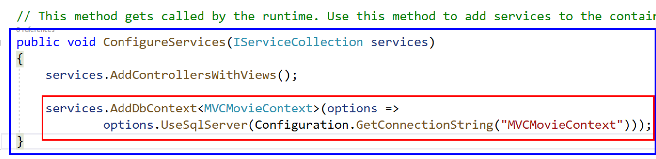
Database context class
Scaffolding генерира следният код в Startup.ConfigureServices:
Конфигурационната система на ASP.NET Core чете низа за връзка с базата данни "MvcMovieContext".

Slide 11
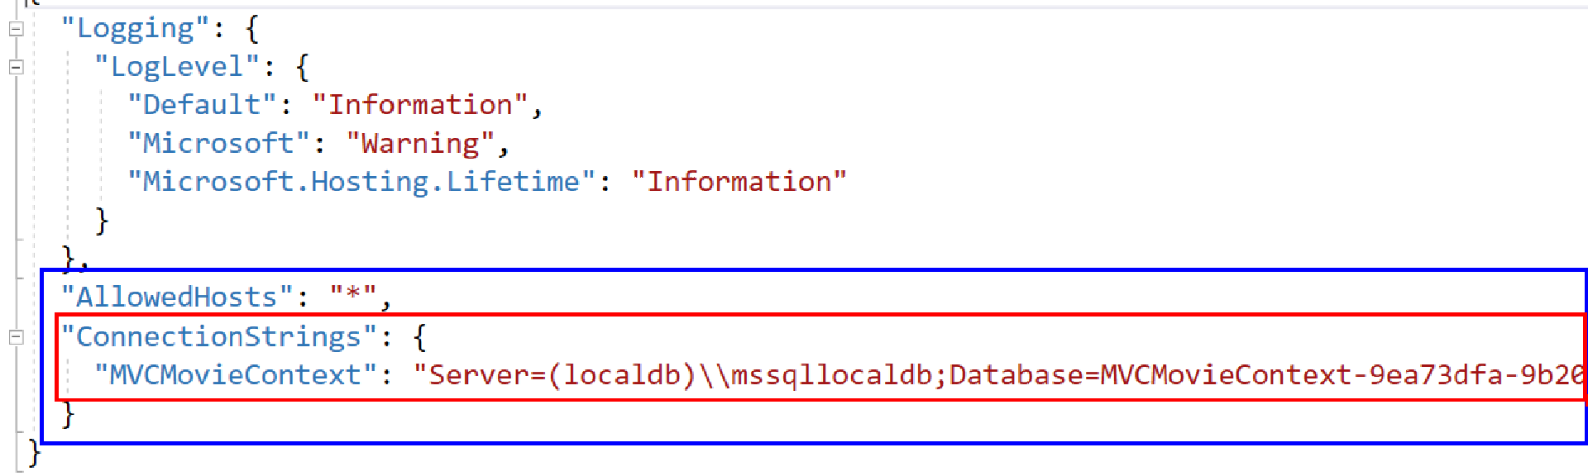
Генерираният database connection string
Scaffolding добавя connection string в appsettings.json:
За локална разработка конфигурационната система на ASP.NET Core чете ключа ConnectionString от файла appsettings.json.

Slide 12
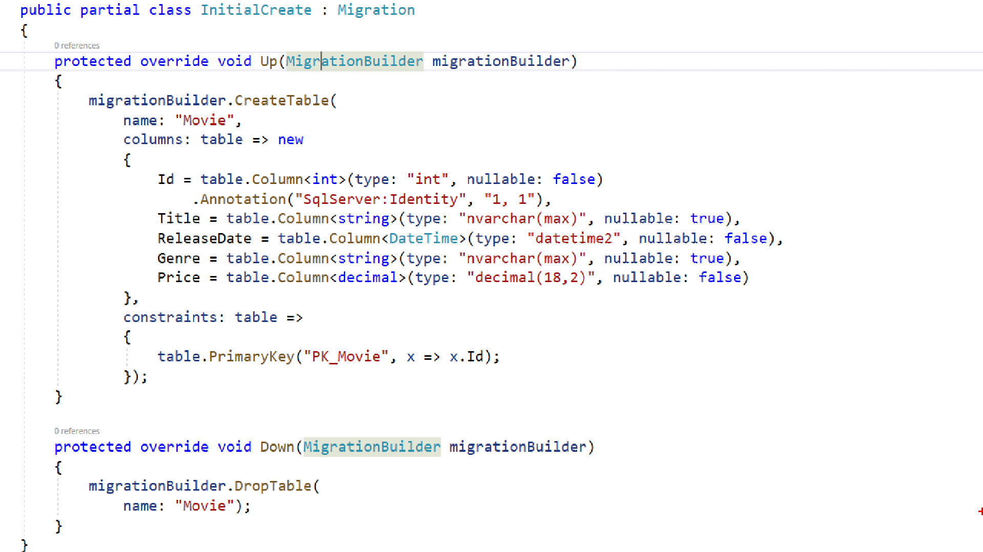
Class Initial create
InitialCreate.Upсъздава филмовата таблица и конфигурира Idкато първичен ключ.
InitialCreate.Upсъздава филмовата таблица и конфигурира Idкато първичен ключ.
Разгледайте миграционния файл Migrations/{timestamp} _InitialCreate.cs :
InitialCreate.Up създава Movie таблицата и конфигурира Id като първичен ключ.
InitialCreate.Down връща промените в схемата, направени от миграцията Up.

Slide 13
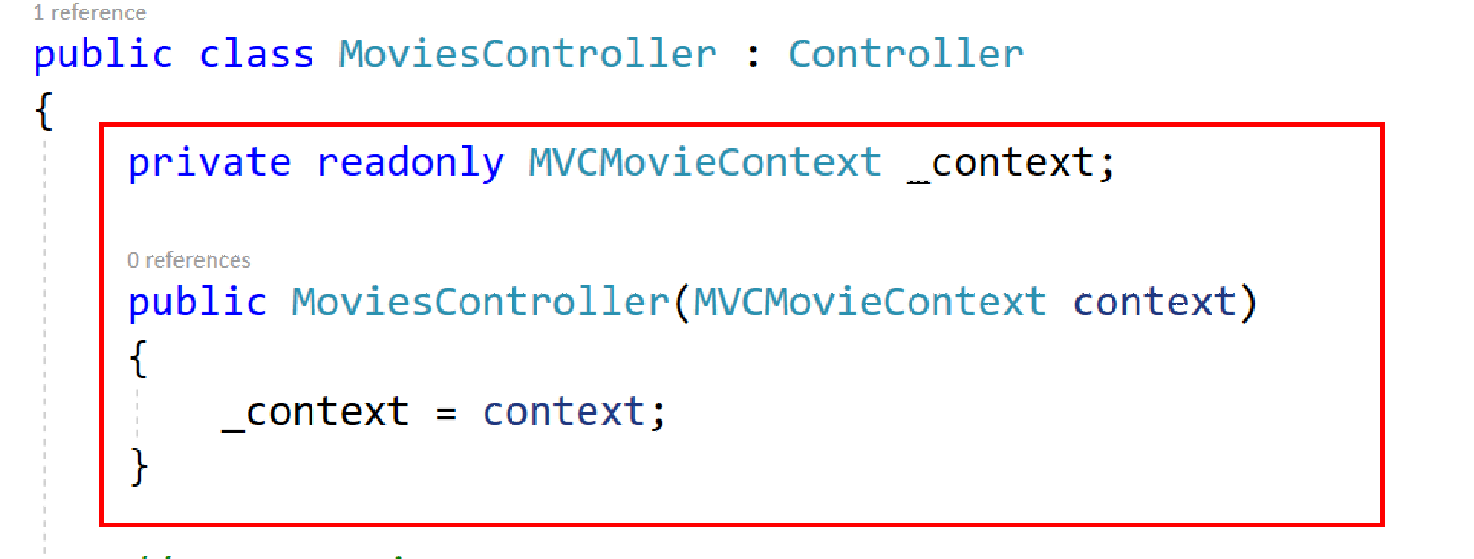
Dependency injection в movie controller
Отворете файла Controllers/MoviesController.cs и разгледайте конструктора:
Конструкторът използва Dependency Injection за инжектиране на контекста на базата данни (MvcMovieContext) в контролера.
Контекстът на базата данни се използва във всеки от CRUD методите в контролера.

Slide 14
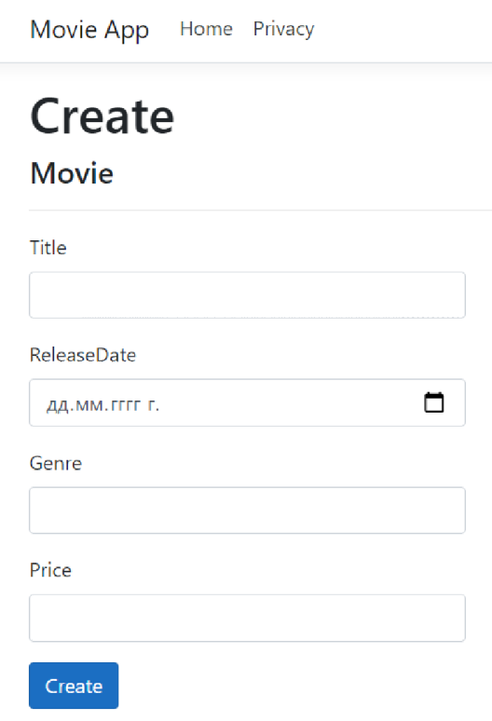
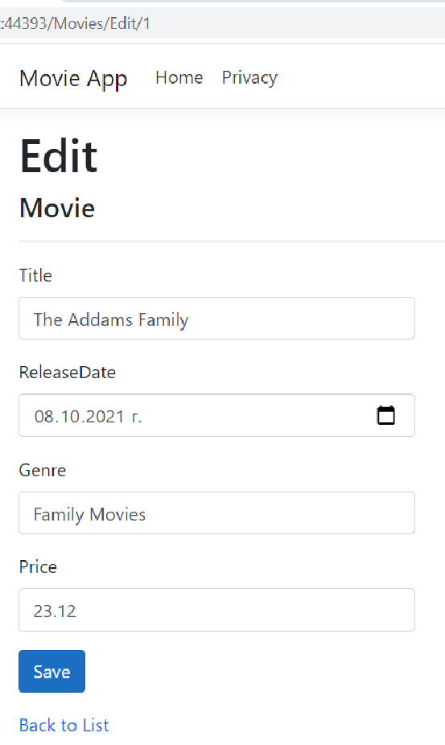
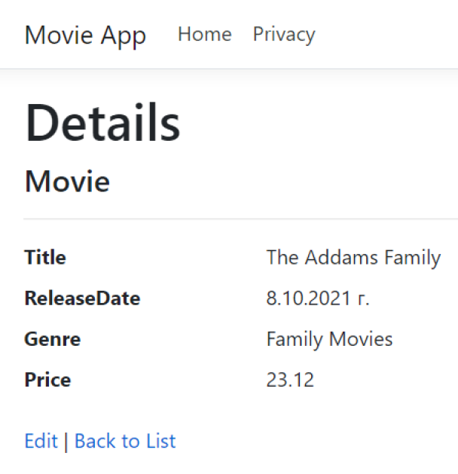
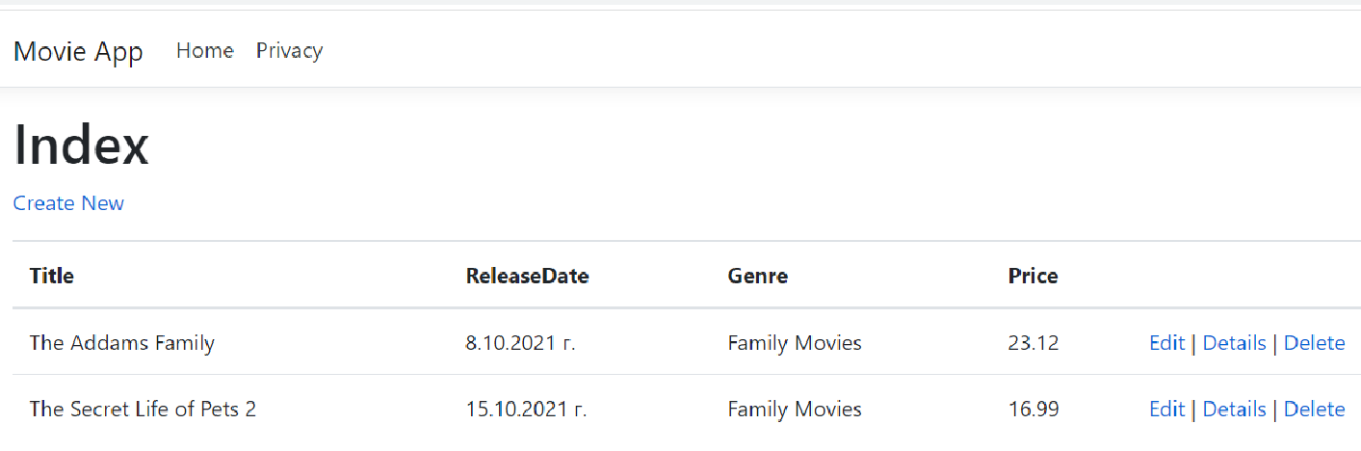
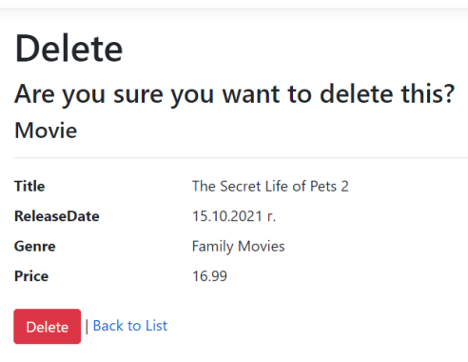
Тествайте
Тествайте страницата Create
Въведете и изпратете данни.
Тествайте страниците Edit, Details и Delete

